Slide 1

需求工程项目计划
PRD2018-G10
组长：夏昌灏
组员：黄浩峰李俊 叶忠杰 吴荣欣
Notes:
PPTOS模板网http://www.pptos.com

Slide 2
目录
contents
PART
01
项目简介
PART
02
项目章程
PART
03
可行性分析
PART
04
需求工程项目计划
PART
05
参考资料
PART
06
分工绩效

Slide 3
PART
01
项目简介

Slide 4
项目简介
软件工程系列课程教学辅助网站
为了使教师能够把最新，最前沿的关于项目管理和需求工程的信息传播给学生；为了学生能够利用网络得到老师帮助；为了师生之间，同学之间能够充分交流，沟通心得。这个软件工程教学、学习、交流系统将提供这么一个平台。为教师和同学服务，也为项目管理，需求工程，统一建模等软件工程化课程的教学方法提供试验基地。通过这三方提出的需求考虑，我们构思做一个软件工程教学、学习、交流的网站。

Slide 5
项目背景
软件项目管理与软件需求，作为软件工程当中最为重要的组成几个部分，已经引起业内人士的高度重视，项目管理和需求工程概念的提出，就是为了把软件工程化，以更有效地开发需求，开发软件并实现有效的管理。

Slide 6
PART
02
项目章程

Slide 7
项目章程参考自【IT项目管理】page71
项目名称：软件工程系列课程教学辅助网站
项目开始日期：2018/9/19
项目完成日期：2019/01/25
预算信息：该项目为教学项目，暂无预算，成本由小组成员承担。人力资源方面，最初估计是每周7小
时/人的工作时间，组内共五人。
项目经理：夏昌灏,17367073386,31603158@stu.zucc.edu.cn
项目目标：虽然如今有很多教学网站，但是专门针对一门新开的大学课程和一位专门的教师；又为学生之间提供交流平台的网站为数不多。这个网站作为一个开课的辅助工具，将有利于教师的教学和学生的学习；也为软件工程系列课程的成熟记录下足迹。
主要项目成功标准：通过杨枨老师的验收
方法：
1.进行调研以决定该项目的需求
2.进行用户群分类，确定用户优先级
3.与各类用户代表访谈以明确需求,并对需求进行优先级分类
4.通过小组内会议来解决项目中遇到的困难

Slide 8
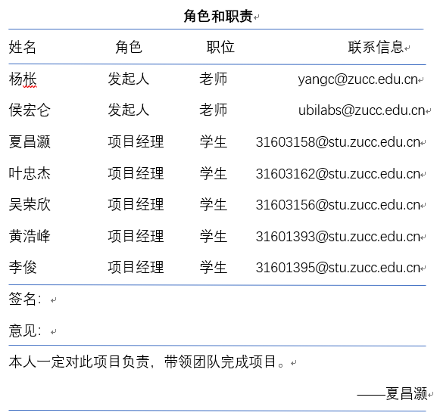

Slide 9
PART
03
可行性分析

Slide 10
所建议系统
可选择的系统方案1
微信小程序：
优势：
1、用户使用方便，即用即走。
2、无需下载，不占用手机内存空间。
3、主要的样式代码都封装在微信小程序里面，所以打开速度比普通的H5要快，接近原生APP。
劣势：
1、微信小程序只有1M的大小，无法开发大型一些的小程序。内容注定简单。
2、小程序的技术框架不稳定，需要经常升级维护。
3、无法直接跳转其他网址。
4、需要审核上架，比HTML5即做即发布要麻烦。

Slide 11
所建议系统
可选择的系统方案2
安卓、ios的App：
优势：
1、定位精准，用户一定是确认过app的功能才会选择下载。
2、多数App都具有社交分享功能。
3、App提供了更丰富的表现形式，互动体验更好。
劣势：
1、维护成本高。
2、留存率低，若不常用，容易被卸载
3、推广成本高，获客成本高。
4、上传APP路径复杂，并且需要审核。

Slide 12
所建议系统
可选择的系统方案3
基于web的App：
优势：
1、项目独立，可以运行到浏览器。
2、跨平台的开发工具，多样化。
3、控制版本比较容易。
4、开发成本低，更新快。
劣势：
1、临时性入口，搜索web App比较困难。
2、质量和安全性比较差。
3、用户体验差，留存率低。

Slide 13
所建议系统
最终选择的系统方案
因为小组成员的开发能力不强，并且本项目需要同时兼顾web端与移动端，基于web的App较为简单，并且在双端都可使用，所以我们小组最终选择的系统方案是基于web的App。

Slide 14
技术可行性分析
技术可行性评价
技术可行性是指决策的技术和决策方案的技术不能突破组织所拥有的或有关人员所掌握的技术资源条件的边界。
时间限制：
本项目计划在16周内完成，但本项目只涉及需求开发和界面原型开发，不涉及功能实现，时间紧迫但并非不能完成。
现有技术：
本小组中有2名组员擅长墨刀软件，且各组员学习过数据库的开发设计，项目只需完成需求开发和界面原型开发，现有技术可以完成功能目标。
开发人员能力
组员名称 | 擅长能力
夏昌灏 | 擅长墨刀软件的使用，网页端的界面原型开发
黄浩峰 | 擅长墨刀软件的使用，移动端的界面原型开发
叶忠杰 | 有数据库开发的相关知识储备，能简单使用visio软件进行绘图
吴荣欣 | 有数据库开发的相关知识储备
李俊 | 有数据库开发的相关知识储备，能简单使用Project软件设计甘特图

Slide 15
经济可行性分析
支出
技术可行性是指决策的技术和决策方案的技术不能突破组织所拥有的或有关人员所掌握的技术资源条件的边界。
基建投资
因为本项目为教学要求项目，并且该课程为本专业必修课程，所以人力费用、基础设备的购买、网络等配置费用均由小组成员自行承担。
投资对象 | 投资金额
人力费用 | 每日工作一小时，共16周，小组共5人，按平均69.34元/小时①统计，合计38830.4元
墨刀会员 | 49 RMB/人，共计245元
效益
本项目为课程教学项目，不涉及盈利。

Slide 16
社会因素可行性分析
法律因素
根据《著作权法》第22条：
在下列情况下使用作品，可以不经著作权人许可，不向其支付报酬，但应当指明作者姓名、作品名称，并且不得侵犯著作权人依照本法享有的其他权利：
(一)为个人学习、研究或者欣赏，使用他人已经发表的作品;
(二)为介绍、评论某一作品或者说明某一问题，在作品中适当引用他人已经发表的作品;
(三)为报道时事新闻，在报纸、期刊、广播电台、电视台等媒体中不可避免地再现或者引用已经发表的作品;
(四)报纸、期刊、广播电台、电视台等媒体刊登或者播放其他报纸、期刊、广播电台、电视台等媒体已经发表的关于政治、经济、宗教问题的时事性文章，但作者声明不许刊登、播放的除外;
(五)报纸、期刊、广播电台、电视台等媒体刊登或者播放在公众集会上发表的讲话，但作者声明不许刊登、播放的除外;
(六)为学校课堂教学或者科学研究，翻译或者少量复制已经发表的作品，供教学或者科研人员使用，但不得出版发行;
(七)国家机关为执行公务在合理范围内使用已经发表的作品;
(八)图书馆、档案馆、纪念馆、博物馆、美术馆等为陈列或者保存版本的需要，复制本馆收藏的作品;
(九)免费表演已经发表的作品，该表演未向公众收取费用，也未向表演者支付报酬;
(十)对设置或者陈列在室外公共场所的艺术作品进行临摹、绘画、摄影、录像;
(十一)将中国公民、法人或者其他组织已经发表的以汉语言文字创作的作品翻译成少数民族语言文字作品在国内出版发行;
(十二)将已经发表的作品改成盲文出版。
因本项目使用软件是用于教学或个人学习、研究，所以不构成侵权，不需要赔偿。

Slide 17
社会因素可行性分析
操作可行性
项目下达者是杨枨、侯宏仑老师，这两名教师有相当丰富的教学经验，可以有效帮助本项目的开发小组完成对项目的开发。
小组中有两名成员具有一定的界面原型开发经验，且本项目同时期小组所有成员都在学习WEB程序设计与开发，在开发界面原型阶段不会存在太大的阻碍。
由于学校并不支持本项目网站的开发，因此本项目实现的网站不归于学校管理，不合并进校园内网，将独立存在。
本项目仅设计需求开发，不涉及具体编码等实现阶段，不受其他设备等因素影响。
综上所述，我们小组认为本项目在操作层面上可行。
用户操作可行性
项目目标网站面对的对象为教师、学生或非本专业学生等具备一定电脑知识的用户，且网站的具体功能不需要太大难度的操作来实现，因此我们小组认为本项目在用户操作层面上可行。

Slide 18
社会因素可行性分析
可行性分析报告总结
从技术角度上看，本小组有项目经理1人，开发人员4人，其中两名小组成员具备界面原型开发的经验，且小组各成员都具备一定的文档编写能力以及拥有合适的硬件设备。
从法律角度上看，本项目为教学相关项目，小组使用软件只涉及个人学习、研究，不存在商用，不涉及盈利不触犯《著作权法》。
从经济角度上看，本项目为专业学科必修科目要求完成的项目，故此基础建设投入由小组个人承担，且不涉及具体盈利。
从现有系统角度上看，目前已存在的教学辅助网站并不具备本项目目标网站的垂直社区功能，本项目具备一定的竞争力。
从用户操作方面上看，使用本项目目标网站的用户都具备一定的电脑基础，且项目目标网站的操作都较为简单，用户可以正常进行操作。
根据上述各角度对本项目的分析，我们PRD-G10小组认为此项目可行。

Slide 19
PART
04
需求工程项目计划

Slide 20
论文框架与内容
04
03
02
01
沟通管理计划
质量管理计划
进度管理计划
范围管理计划

Slide 21
论文框架与内容
08
07
06
05
配置管理计划
风险管理计划
成本管理计划
人力资源管理计划

Slide 22
PART
子计划1
范围管理计划

Slide 23
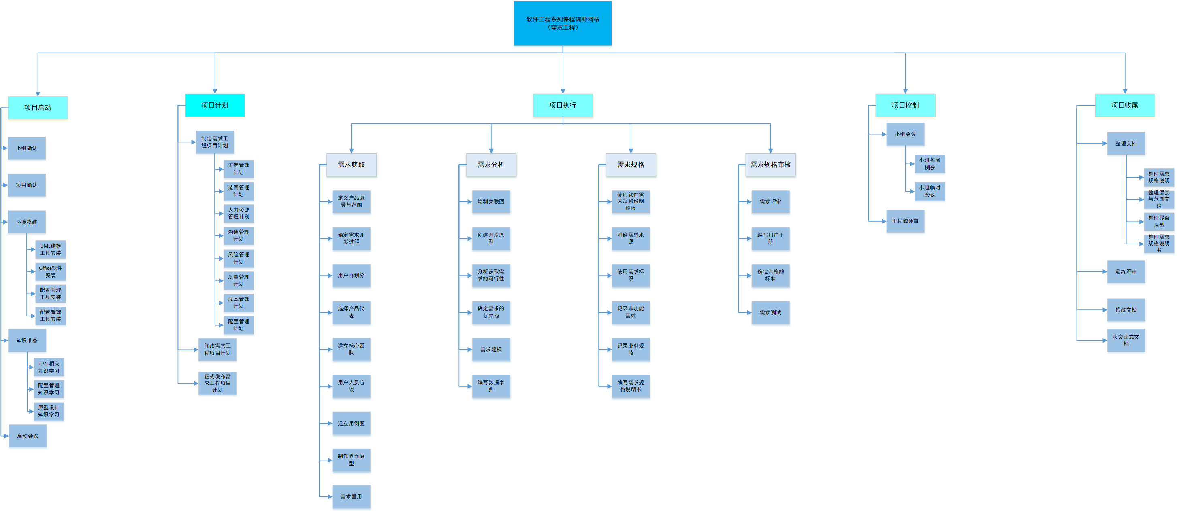
范围管理计划
WBS

Slide 24
PART
子计划2
进度管理计划

Slide 25
进度管理计划
里程碑清单
开始时间 | 结束时间 | 内容
2018/10/02 | 2018/10/13 | 《项目可行性报告》
2018/09/26 | 2018/11/30 | 《软件需求工程项目计划》
2018/10/19 | 2018/10/21 | 《项目章程》
2018/11/21 |  | 《需求规格说明书》
2018/12/8 |  | 《软件需求变更文档》
2018/11/24 | 2019/01/27 | 《项目总结报告》

Slide 26
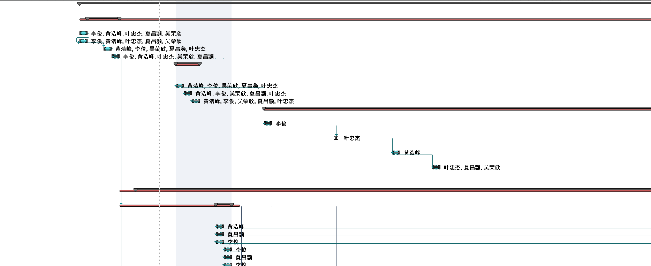
进度管理计划
横道图

Slide 27
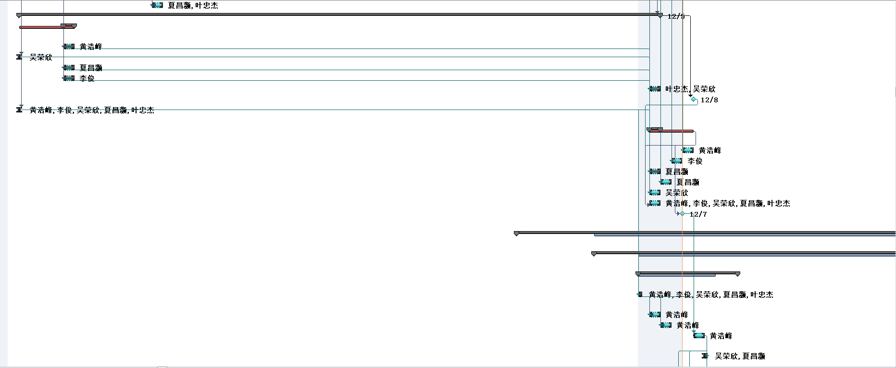
进度管理计划
横道图

Slide 28
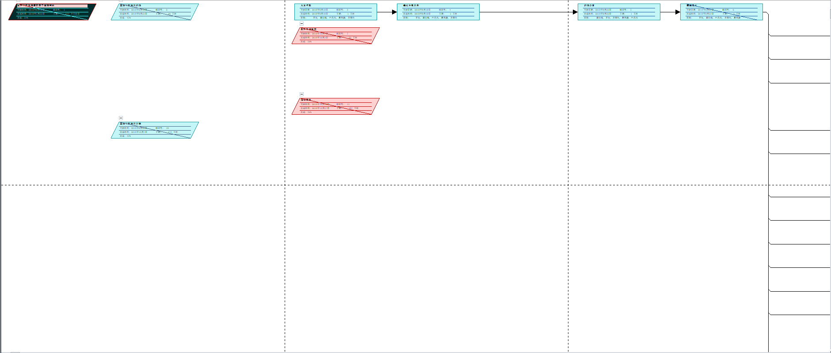
进度管理计划
网络图

Slide 29
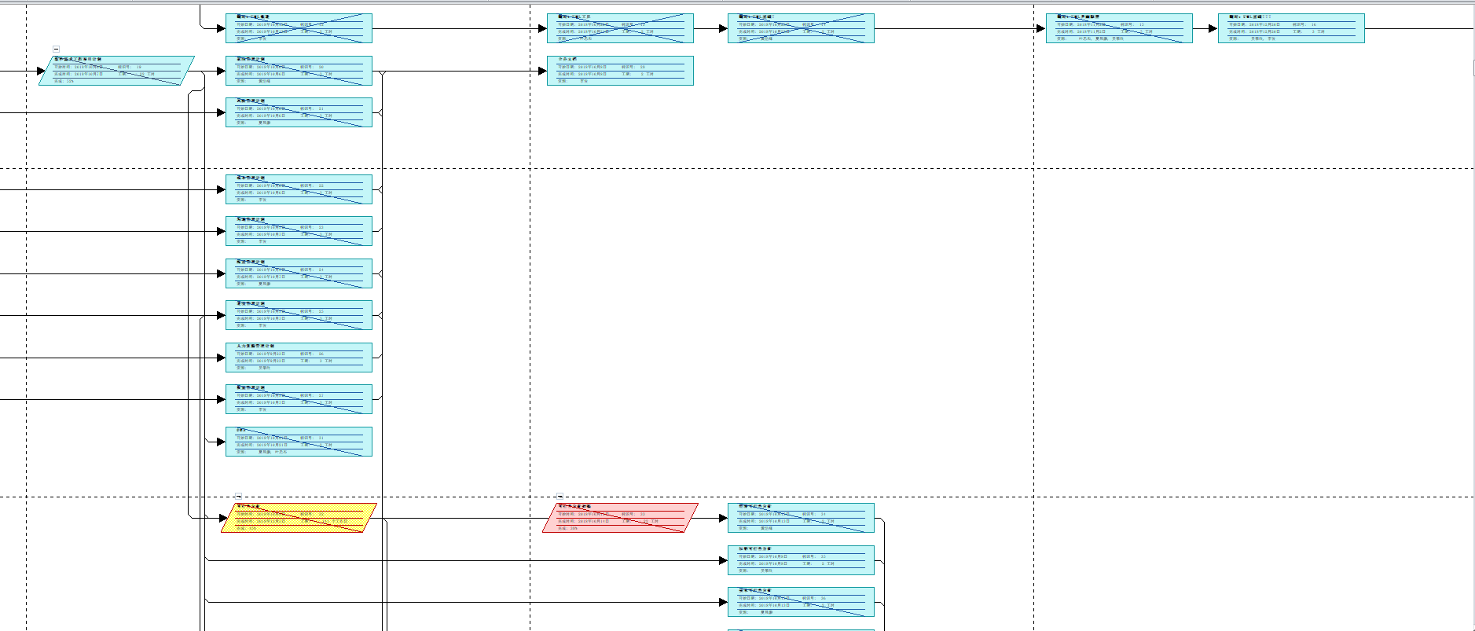
进度管理计划
网络图

Slide 30
进度管理计划
甘特图详见RPD2018-G10-甘特图.mpp

Slide 31
PART
子计划3
质量管理计划

Slide 32
质量管理计划
过程与产品质量检查计划
注：因本课程不涉及软件的具体实现开发，所以项目开发后半阶段里程碑没有质量检查计划
过程与产品质量检查计划
本项目质量保证员： | 夏昌灏
主要过程域 | 主要工作成果 | 检查时间 | 参加人员
需求获取 | 《需求工程项目计划》 | 2018/12/05 | 杨枨老师、侯宏仑老师、 李俊、黄浩峰、夏昌灏、 吴荣欣、叶忠杰
需求分析 | 《软件需求规格说明书》，界面原型 | 2018/12/12 | 杨枨老师、侯宏仑老师、 李俊、黄浩峰、夏昌灏、 吴荣欣、叶忠杰
需求变更 | 《需求变更文档》 | TBD | 杨枨老师、侯宏仑老师、 李俊、黄浩峰、夏昌灏、 吴荣欣、叶忠杰
需求收尾与需求实现 | 界面原型，《项目总结报告》 | TBD | 杨枨老师、侯宏仑老师、 李俊、黄浩峰、夏昌灏、 吴荣欣、叶忠杰
单击编辑标题
单击此处可编辑内容，根据您的需要自由拉伸文本框大小
单击编辑标题
单击此处可编辑内容，根据您的需要自由拉伸文本框大小

Slide 33
质量管理计划
参与技术评审的计划
质量保证人员参与技术评审计划
工作成果名称 | 技术评审方式 | 预计评审时间 | 质量保证人员 | 主要技术评审人员
《可行性分析报告》 | FTR | 2019/1/25 | 夏昌灏 | 项目下达者
《需求工程项目计划》 | FTR | 2019/1/25 | 夏昌灏 | 项目下达者
界面原型 | FTR | 2019/1/25 | 夏昌灏 | 项目下达者
《软件需求规格说明书》 | FTR | 2019/1/25 | 夏昌灏 | 项目下达者
《需求变更文档》 | FTR | 2019/1/25 | 夏昌灏 | 项目下达者
《项目总结报告》 | FTR | 2019/1/25 | 夏昌灏 | 项目下达者

Slide 34
PART
子计划4
沟通管理计划

Slide 35
沟通管理计划
干系人手册
积极干系人 | 职位 | 联系方式 | 所在地 | 项目角色
夏昌灏 | G10组长 | 17367073386 | 明德3-308 | 项目经理
黄浩峰 | G10组员 | 18967144915 | 弘毅1-611 | 开发人员
叶忠杰 | G10组员 | 18806819300 | 明德3-309 | 开发人员
吴荣欣 | G10组员 | 13396717714 | 明德3-308 | 开发人员
李俊 | G10组员 | 15988127765 | 弘毅1-611 | 开发人员
杨枨 | 软件需求课程教师 | yangc@zucc.edu.cn | 理4-506 | 项目发起人、客户（用户）代表
侯宏仑 | 项目管理课程教师 | ubilabs@zucc.edu.cn | 理4-501 | 项目发起人
单击编辑标题
单击此处可编辑内容，根据您的需要自由拉伸文本框大小
单击编辑标题
单击此处可编辑内容，根据您的需要自由拉伸文本框大小

Slide 36
沟通管理计划
分析
客户代表向我们提出需求，分析需求的合理性，由项目经理控制需求，其次我们尽力满足。他们的意见决定这个项目能否进行下去，并且判定这个项目是否成功。
项目下达人批准、监督项目实施，我们需要让他知道我们的项目进展，有没有出现偏差，困难的地方，当我们提出一个计划，需要经过下达人的批准才能执行，并且我们需要提交给他我们每个阶段的成果。
开发组员和组长负责开发产品，所有的活动，进展和问题必须第一时间互相沟通，保持消息流通，避免未经沟通导致信息不足产生的错误和缺陷

Slide 37
沟通管理计划
开发者与客户沟通计划
客户：杨枨老师/侯宏仑老师
沟通人：G10全组成员
沟通途径：1.正式沟通：电子邮件发出邀请面谈.
2.非正式沟通：邮件或者微信沟通。
3.非正式沟通提交作业：邮箱发送。
沟通计划 | 沟通方式 | 沟通地点 | 沟通时间 | 参与人员 | 产出 | 频度 | 目的
需求访谈 | 座谈开会 | 理四506 | 由项目经理与项目下达者约定 | 全体组员、项目下达者 | 会议总结/录音文件 | 项目开发期3-5次 | 获取客户的需求。

Slide 38
沟通管理计划
开发者与用户沟通计划
用户：各类用户代表
沟通人：G10全组成员
沟通途径：1.正式沟通：电子邮件发出邀请面谈.
2.非正式沟通：邮件或者微信沟通。
沟通计划 | 沟通方式 | 沟通地点 | 沟通时间 | 参与人员 | 产出 | 频度 | 目的
需求访谈 | 座谈开会 | TBD | 由项目经理与用户代表约定 | 全体组员、用户代表 | 会议纪要/录音文件 | 需求获取阶段1~2次 | 获取用户的需求。

Slide 39
沟通管理计划
开发者内部沟通计划
正式沟通计划
沟通计划 | 沟通方式 | 沟通地点 | 沟通时间 | 参与人员 | 产出 | 频度 | 目的
周常会议 | 座谈开会 | cc咖啡厅或者理四519，具体看情况 | 每周五晚18：30，若个别组员时间冲突视情况调整。 | 全体组员 | 会议纪要/录音文件 | 每周1次 | 总结工作，下达新任务。进行组内评审。

Slide 40
沟通管理计划
开发者内部沟通计划
非正式沟通计划
沟通计划 | 沟通方式 | 沟通地点 | 沟通时间 | 参与人员 | 产出 | 频度 | 目的
日常沟通 | 微信群聊或私聊 | 通过网络进行 | 工作上出现问题的时候。 | 全体组员讨论/个别成员与项目经理私聊 | 无 | 不定数 | 解决工作上的问题。
沟通计划 | 沟通方式 | 沟通地点 | 沟通时间 | 参与人员 | 产出 | 频度 | 目的
紧急会议 | 座谈开会 | cc咖啡厅或者理四519，具体看情况 | 评审后有重要工作或突发情况。 | 全体组员 | 会议纪要/录音文件 | 不定数 | 解决当前项目面临的问题或风险。

Slide 41
PART
子计划5
人力资源管理计划

Slide 42
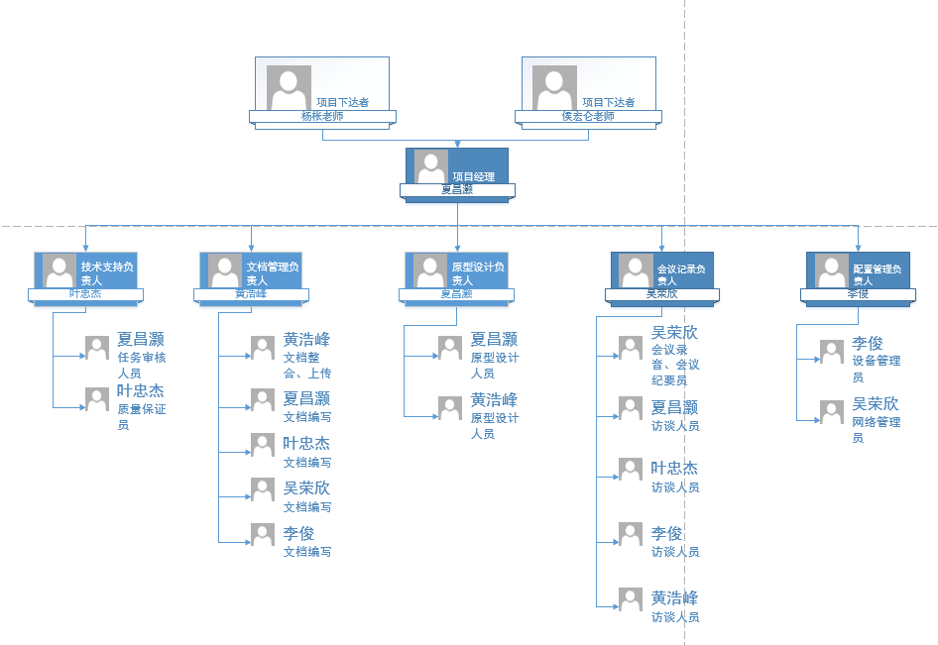
人力资源管理计划
击编辑标题
单击此处可编辑内容，根据您的需要自由拉伸文本框大小

Slide 43
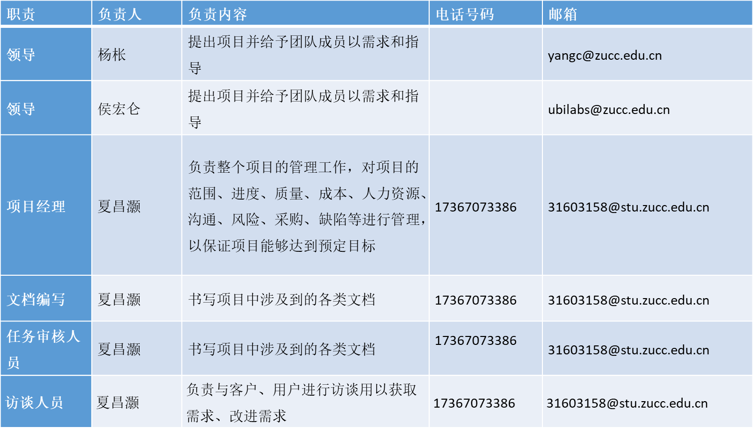
人力资源管理计划
击编辑标题
单击此处可编辑内容，根据您的需要自由拉伸文本框大小

Slide 44
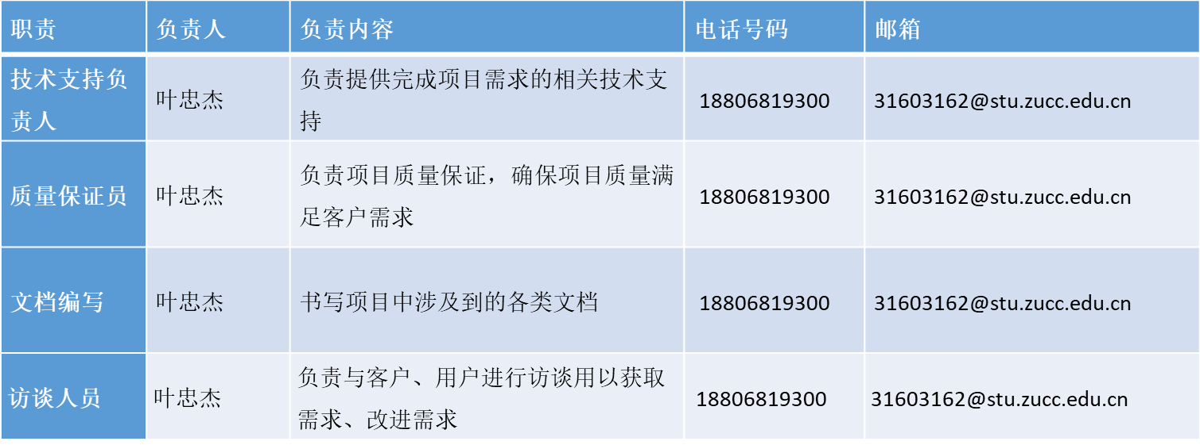
人力资源管理计划

Slide 45
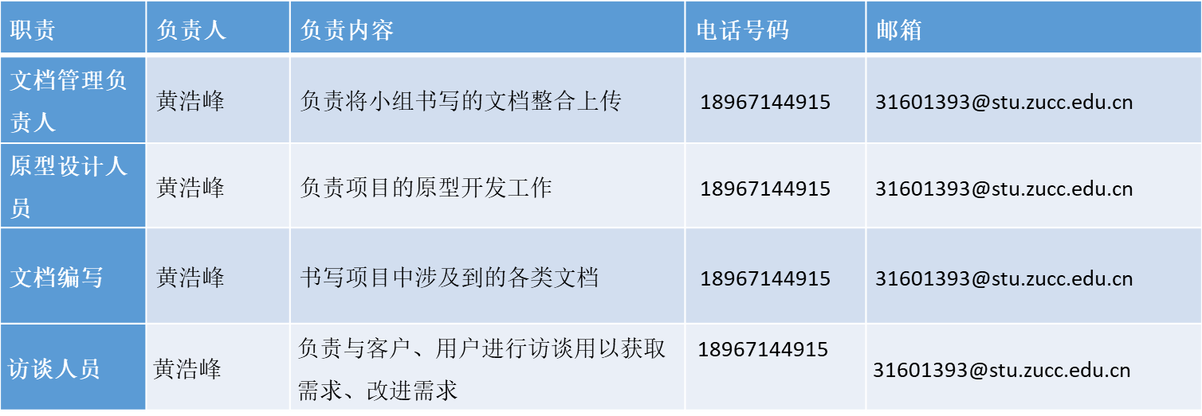
人力资源管理计划

Slide 46
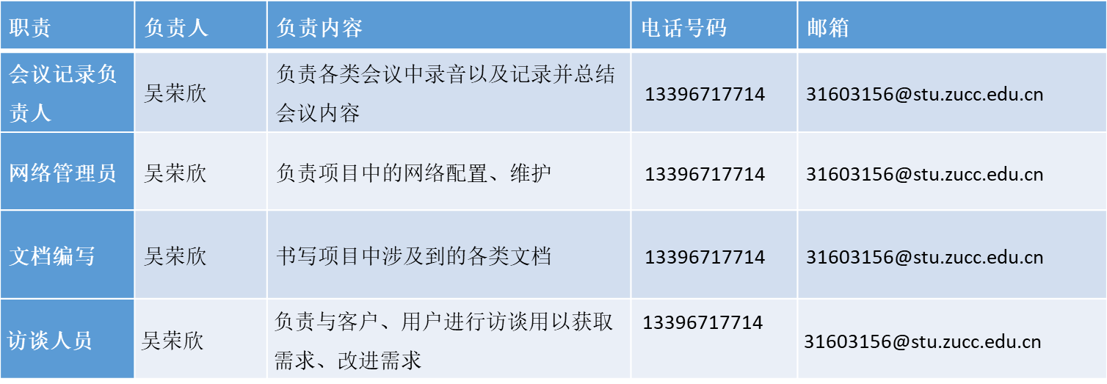
人力资源管理计划

Slide 47
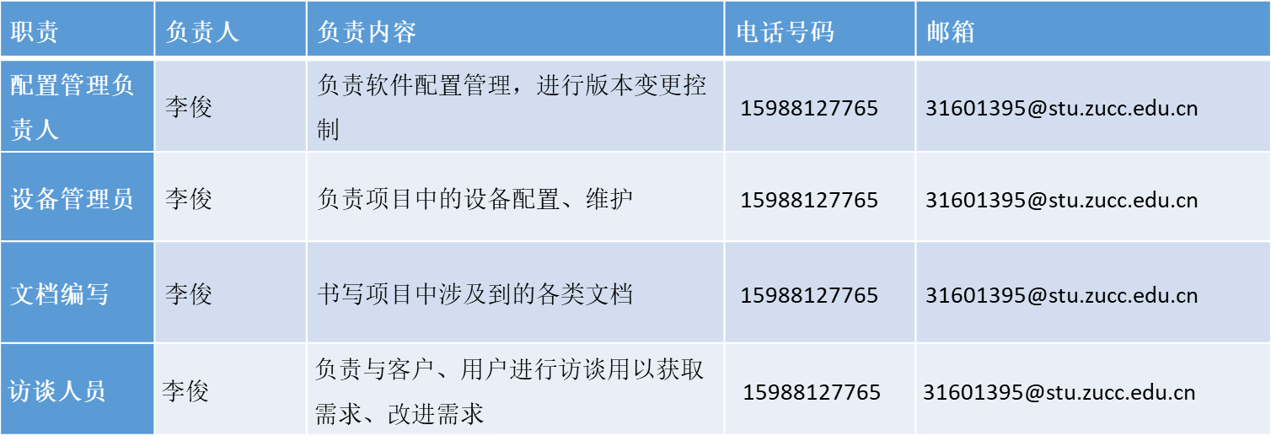
人力资源管理计划

Slide 48
PART
子计划6
成本管理计划

Slide 49
成本管理计划
授权软件支出：
名称 | 数量 | 官方报价 | 总计
Microsoft Office 2016家庭版 | 5 | 499 RMB（可使用5台PC）【5】 | 499 RMB
Microsoft Visio 2016标准版 | 5 | 2398 RMB (适用于1台PC)【6】 | 11990 RMB
Microsoft Project 2016 标准版 | 5 | 4798 RMB（适用于一台PC）【7】 | 23990 RMB
Axure rp 8pro版 | 5 | $495【8】=3430.2 RMB（per user）【9】 | 17151 RMB
墨刀 团队版 | 5 | 999 RMB（5名成员）【10】 | 999 RMB
Star uml forWindows | 5 | 免费【11】 | 免费
击编辑标题
单击此处可编辑内容，根据您的需要自由拉伸文本框大小

Slide 50
成本管理计划
硬件支出
名称 | 数量 | 估价 | 总计
PC | 5 | 5000RMB | 25000RMB
人力支出
工时数 | 杭州市IT行业人均工资 | 总计
700.42h（5人） | 69.3RMB每人每小时【4】 | 48539.106RMB
总计
128168.106RMB

Slide 51
PART
子计划7
风险管理计划

Slide 52
风险管理计划
项目风险类别定义
风险类别 | 描述
技术风险 | 指开发人员在设计、实现、接口、验证，维护等方面会遇到技术性问题等。
需求风险 | 指用户临时增加、改变需求或对需求不满意等。
人员风险 | 指开发人员的临时无法参与开发等，以及开发人员配置改变等。
工具风险 | 指开发过程中的工具无法达到开发的要求，以及变更开发工具等。
任务风险 | 指开发人员对任务的不明确，以及开发人员没有及时完成自己的任务，团队合作配合问题等。
沟通风险 | 指客户与需求分析师，开发组内人员，项目经理与开发人员等在沟通上产生问题等。
击编辑标题
单击此处可编辑内容，根据您的需要自由拉伸文本框大小

Slide 53
风险管理计划
项目风险概率和影响定义
风险可能性的定性描述及其相应的范围值：
可能性等级 | 高 | 中 | 低
范围 | 概率超过50% | 概率10%到50% | 概率低于10%
对成本影响的定性描述及其相应的范围值:
影响等级 | 高 | 中 | 低
范围 | 超出预算30% 延期2个月以上 | 超出预算10%-30% 延期一个月到两个月 | 超出预算10%以下 延期一个月以内

Slide 54
风险管理计划
风险 | 优先级 | 影响等级 | 可能性等级 | 类别
1.开发人员请假 | 高 | 高 | 高 | 人员风险
2.项目成员不能实现项目 | 中 | 低 | 中 | 任务风险
3.Git远端仓库崩溃 | 高 | 高 | 低 | 工具风险
4.客户提出难以理解的无理的需求 | 高 | 高 | 低 | 需求风险
5.项目文件结构不符合规范或要求 | 高 | 中 | 中 | 技术风险
6.对接下来的计划和任务理解不够充分明确 | 高 | 高 | 高 | 任务风险
7.开发组内沟通的缺乏实时性 | 中 | 中 | 中 | 沟通风险
8.缺少关于开发教学辅助网站的经验 | 中 | 中 | 中 | 技术风险
9.成员的空闲时间不确定 | 高 | 高 | 高 | 人员风险
10.团队成员的能力和素质，影响项目质量和进度 | 中 | 中 | 中 | 技术风险
11.团队成员是否能共同为项目服务 | 低 | 低 | 中 | 任务风险
12.各类工具是否到位，版本是否适合该项目 | 低 | 低 | 低 | 工具风险
13.对工具、方法、技术理解的不够 | 高 | 高 | 高 | 技术风险
14.用户不满意界面原型 | 高 | 高 | 高 | 需求风险
15.硬件等不稳定而造成数据等丢失 | 高 | 中 | 低 | 工具风险
风险评估

Slide 55
风险管理计划
风险 | 风险规避 | 风险控制
1. 开发人员请假 | 建立规范合理的考勤制度 | 将请假人员的任务分配给有空闲的组内人员，或者依据情况重新分配所有人任务
2. 项目成员不能实现项目 | 在项目开始前，PM对组内成员的能力进行把控并且进行合理培训 | 制定合理的培训计划，及时掌握成员的开发进度
3. Git远端仓库崩溃 | 备份文件 | 创建新的库
4. 客户提出难以理解的无理的需求 | 无法规避 | 说服客户，晓之以理，帮助客户改成合理的需求
5. 项目文件结构不符合规范或要求 | 上网寻找规范文件 | 修改文件结构
6. 对接下来的计划和任务理解不够充分明确 | 每次的任务向老师确认，并且合理分配任务，确保组员都有合适的任务 | 马上确定个人任务，并开始进程
7. 开发组内沟通的缺乏实时性 | 建立组内条约，规定交流时间，发布紧急任务时记得@全部人员 | 要求组内群的信息，事无巨细，立马查看并且回复
8. 缺少关于开发教学辅助网站的经验 | 向有关经验的开发者进行访谈，并且学习 | 向有经验者学习
风险策划

Slide 56
风险管理计划
9. 成员的空闲时间不确定 | 每周进行例会，安排工作表 | 每周进行例会，安排工作表
10. 团队成员的能力和素质，影响项目质量和进度 | 主动了解各个组员，并且进行team build | 对组员进行针对性的培训，并且安排相应工作
11. 团队成员是否能共同为项目服务 | 项目开始前，对各个组员进行沟通，讲清楚目标，任务等 | 和成员进行完整的沟通，采用公平、公正、公开的考评制度
12. 各类工具是否到位，版本是否适合该项目 | 征求老师的意见或者有经验人士的意见，并且在项目的启动阶段就落实好各项工具的来源 | 升级工具或者使用可以替代的工具
13. 对工具、方法、技术理解的不够 | 项目开始前安装好工具，并进行学习培训 | 学习培训各个工具
14. 客户不满意界面原型 | 与客户进行深度的交流，了解客户对界面的喜好 | 重新获取客户的需求后，采用快速原型重新做界面
15. 硬件等不稳定而造成数据等丢失 | 每次的数据等都要进行备份 | 将备份的数据等还原
风险策划

Slide 57
风险管理计划
风险状态
风险状态 | 状态描述
1. 跟踪中 | 风险处于监视中
2. 应急处理中 | 风险带来的影响超出预期，对其进行紧急处理
3. 处理完毕 | 风险应对成功
4. 已消失 | 风险消失
5. 处理中 | 正在逐步减小风险带来的影响或减小风险出现的概率
击编辑标题
单击此处可编辑内容，根据您的需要自由拉伸文本框大小

Slide 58
风险管理计划
风险跟踪
风险名称 | 发生时间 | 预估影响 | 负责人 | 应对措施 | 风险状态

Slide 59
PART
子计划8
配置管理计划

Slide 60


配置管理计划
配置管理工具
仓库服务器
版本管理工具

Slide 61
配置管理计划
分支结构
软件工程系列课程教学辅助网站
Master
Provide
李俊
黄浩峰
叶忠杰
夏昌灏
吴荣欣
主分支
审核分支
个人分支
个人分支
个人分支
个人分支
个人分支

Slide 62
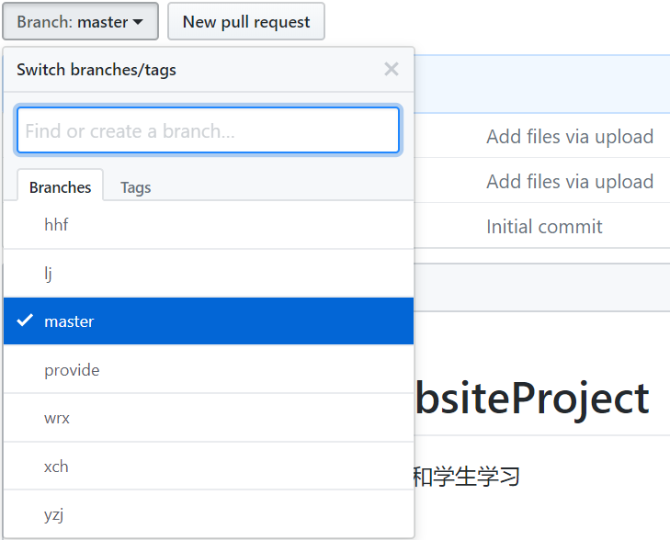
配置管理计划
实际截图

Slide 63

配置管理计划
软件工程系列课程教学辅助网站
master
Provide
所有组员
G10
每周任务
任务安排
所有组员每周任务
小组作业
总（提交版）
受控文档
非受控文档
会议记录
翻转课堂PPT
绩效

Slide 64
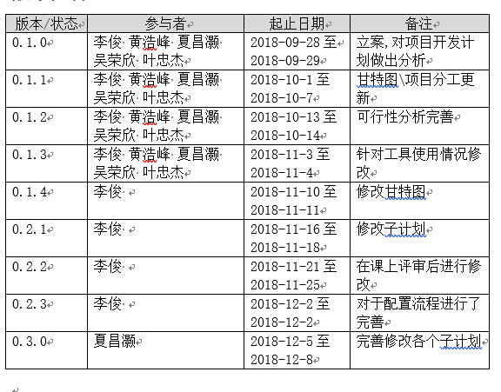
配置管理计划
版本格式及更新
版本格式
每一个文档的版本格式为[主版本号.子版本号.修正版本号]。
示例：0.1.1
文档的初始版本为0.1.0。
版本更新
当文件内容有了重大的变化或改进，主版本号加1。
当文档的内容有了模块的增加、补充等，子版本号加1。
当文档的内容有了小修改，如修正了纰漏等，修正版本号加1。

Slide 65
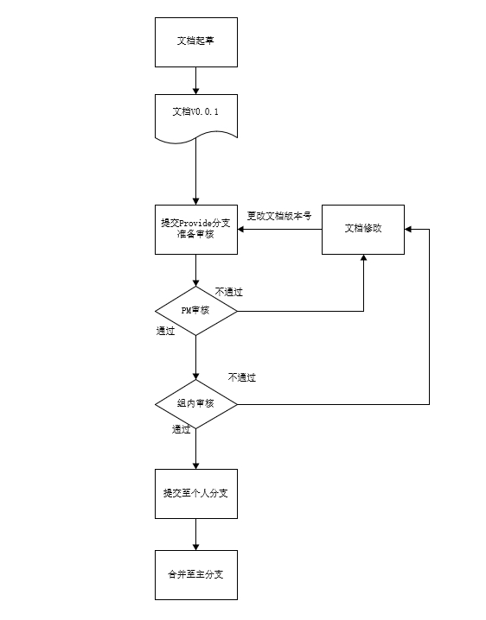
配置管理计划
具体执行流程

Slide 66
PART
05
参考资料

Slide 67
参考资料
书名 | 作者 | 出版社 | ISBN
【1】《软件需求》 | Karl Wiegers, Joy Beatly | 清华大学出版社 | 9787302426820
【2】《IT项目管理》(第8版) | Kathy Schwalbe | 机械工业出版社 | 9787111582335
【3】《软件工程导论》 | 张海藩,牟永敏 | 清华大学出版社 | 9787302330981
【4】《2017年度杭州市人均收入》（每小时） | 江亮儒 | 无 | 无
参考实例 | 参考网址
【5】Office365家庭版 | https://www.microsoft.com/china/o365consumer/buy.html
【6】Office visio标准版2019 | https://www.microsoftstore.com.cn/search?text=visio
【7】Project标准版2019 | https://www.microsoftstore.com.cn/search?text=project
【8】Axure up 8 team版 | https://www.axure.com/buy
【9】百度网页汇率换算 参考时间：2018年 12月07日 | https://www.baidu.com/s?ie=utf-8&f=3&rsv_bp=1&rsv_idx=1&tn=baidu&wd=%E6%B1%87%E7%8E%87%E6%8D%A2%E7%AE%97&oq=axure%2520rp&rsv_pq=d15d16bf000022c5&rsv_t=eebaCsX10IHsEPt1tGubyPhgXiqdv0iGXoKUgLcppOQBwW2ci4jyR%2FUu3Y4&rqlang=cn&rsv_enter=1&rsv_sug3=13&rsv_sug1=20&rsv_sug7=101&rsv_sug2=1&prefixsug=%25E6%25B1%2587%25E7%258E%2587&rsp=0&inputT=6457&rsv_sug4=6457
【10】墨刀 团队版 | https://modao.cc/pricing
【11】StarUML | https://staruml.en.softonic.com/

Slide 68
PART
06
分工绩效

Slide 69
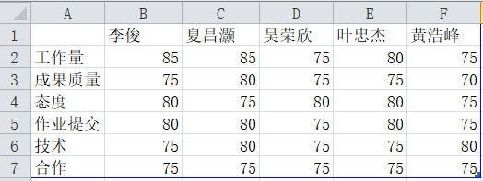
最终成绩
夏昌灏：80
叶忠杰：79.17
李俊：78.33
黄浩峰：75.83
吴荣欣：75

Slide 70
感谢您的聆听

